Slide 1
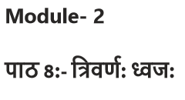
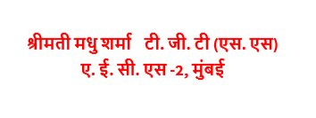
प्रस्तुतिपत्रक 2/2 (PPT 2/2)

Slide 2
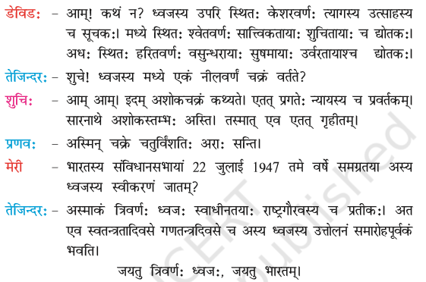

Slide 3
